Slide 1
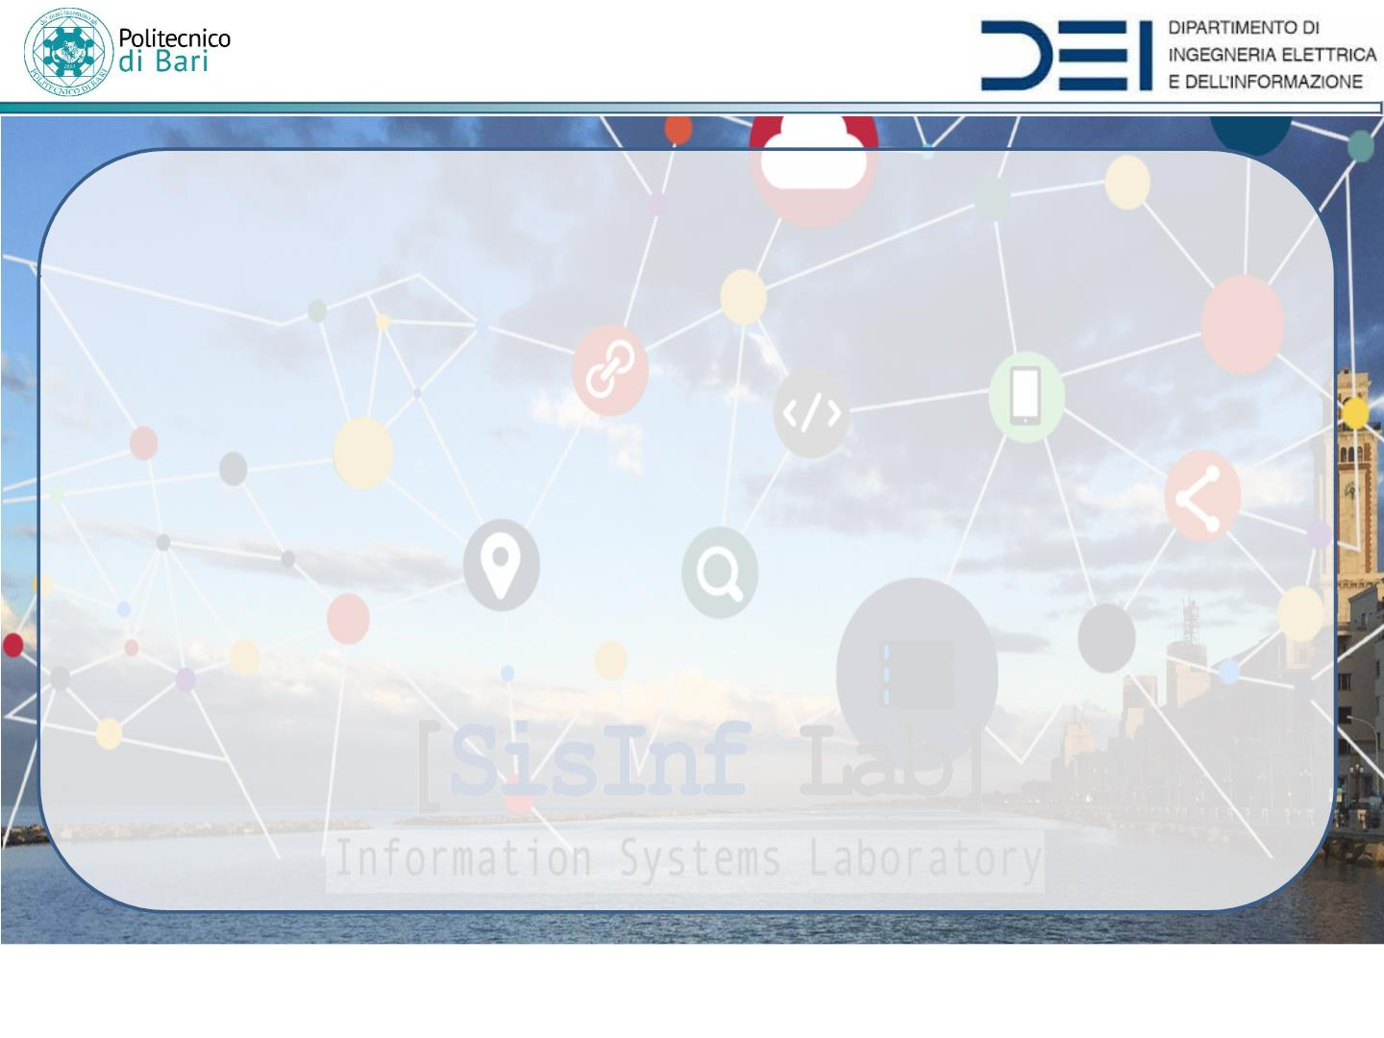
CORSO DI LAUREA TRIENNALE IN
INGEGNERIA INFORMATICA e dell’AUTOMAZIONE
Work project
Ingegneria del Software
Titolo:
Next
Docente:
Codice gruppo:
T6
Prof. Ing. Marina MONGIELLO
Referente aziendale:
Ing. Giuseppe Falagario
Componenti:
Luigi Lele Damato
Dario Donato De Frenza
Fabrizio Campo
Project leader:
Luigi Lele Damato
Anno Accademico 2019/2020

Slide 2


Sommario
Introduzione
Analisi:
1. Definizione del problema
2. Analisi del dominio
Tecnologie utilizzate
Progetto
Validazione
Conclusioni e sviluppi futuri
Nome progetto
Codice progetto
Next
T6

Slide 3

Introduzione
L’orario della prossima lezione quando e dove vuoi.
NEXT permette di tenere traccia delle info relative all’orario universitario sul proprio smartwatch.
Nome progetto
Codice progetto
Next
T6

Slide 4

Introduzione
NEXT consiste in un’applicazione per smartwatch con sistema operativo Google WearOS e di una sua controparte per dispositivi mobili Android.
Nome progetto
Codice progetto
Next
T6

Slide 5
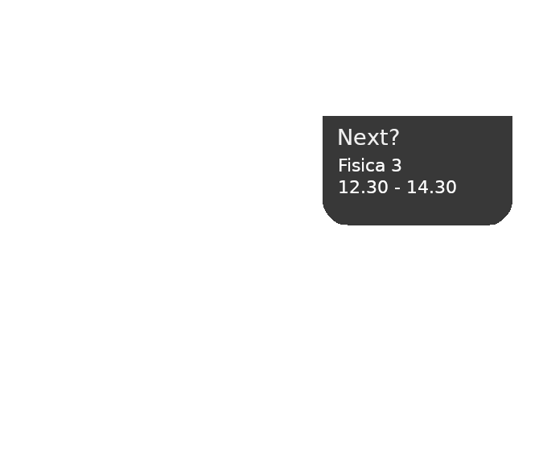
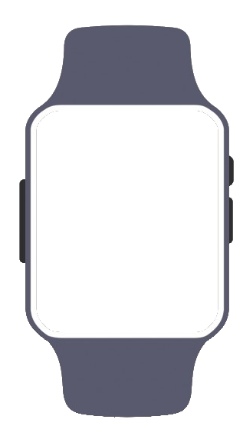

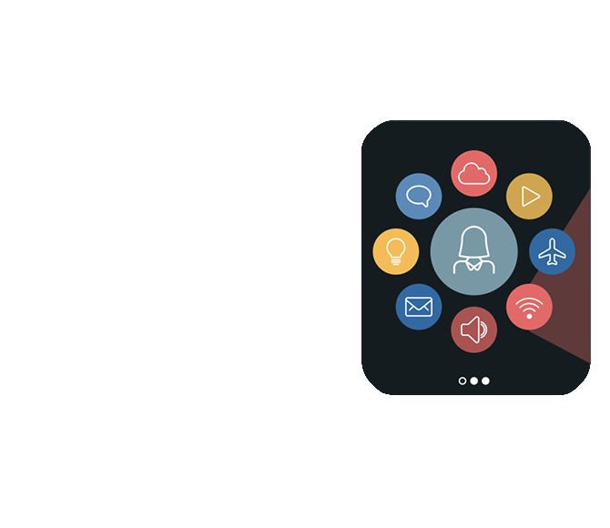

Introduzione
Nome progetto
Codice progetto
Next
T6

Slide 6
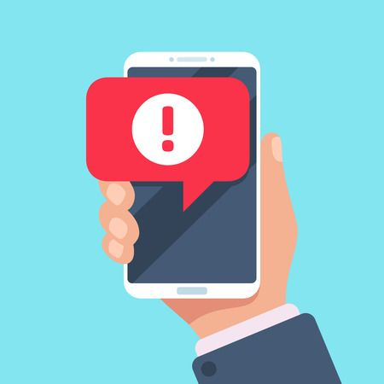

Definizione del problema
NEXT ti permette di avere a portata di smartwatch il tuo orario universitario evitando le azioni di consultazione dello smartphone.
Nome progetto
Codice progetto
Next
T6

Slide 7

Dominio di interesse
Stakeholders principali
Studenti del Politecnico di Bari: sono i principali utilizzatori del servizio e hanno completo accesso alle funzionalità e ai servizi disponibili.
Nome progetto
Codice progetto
Next
T6

Slide 8




Tecnologie utilizzate
Tools & Tecnologie
Nome progetto
Codice progetto
Next
T6

Slide 9




Progetto: casi d’uso
UTENTE
www.poliba.it
Nome progetto
Codice progetto
Next
T6

Slide 10
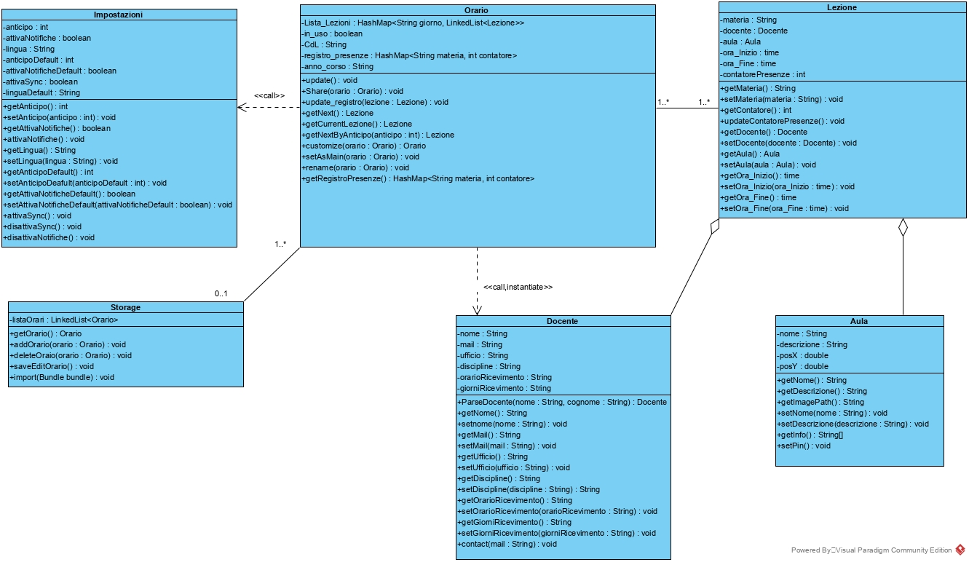
Progetto: diagramma delle classi
Nome progetto
Codice progetto
Next
T6

Slide 11
Progetto:diagramma delle sequenze
Oggetti:
Attori:
:impostazioni
:storage
:docente
:SWcontroller
lezione
:SPcontroller
:aula
:orario
www.poliba.it
UTENTE
Nome progetto
Codice progetto
Next
T6

Slide 12
Validazione
Nome progetto
Codice progetto
Next
T6

Slide 13
Validazione
Nome progetto
Codice progetto
T6

Slide 14
Validazione
Nome progetto
Codice progetto
Next
T6

Slide 15
Validazione
Nome progetto
Codice progetto
Next
T6

Slide 16
Conclusioni e sviluppi futuri
Difficoltà riscontrate:
Parsing file PDF degli orari in XML
Comunicazione smartphone-smartwatch
Sviluppi futuri:
Implementazione features aggiuntive e miglioramento dell’app
Nome progetto
Codice progetto
Next
T6

